Slide 1
TIẾNG VIỆT 1
Tập 1
Tuần 9
Bài 46: iêm – yêm – iêp

Slide 2



KHỞI ĐỘNG

Slide 3









Trò chơi
Hãy chăm sóc cây
NHIỆM VỤ
BÀI MỚI
Notes:
Thầy cô bấm vào các hình kế bên thẻ “nhiệm vụ” để chuyển đến slide từ cần đọc
Bạn nào đọc đúng, thầy cô bấm vào các hình trong khung màu cam để chuyển về slide đầu
Bấm vào gốc cây sau mỗi nhiệm vụ để cây “lớn lên”.
Hoàn thành tất cả các nhiệm vụ, thầy cô bấm vào khung “Win!” để di chuyển đến phần nội dung tiếp theo.

Slide 4
tre rì rầm
Notes:
Bạn nào đọc đúng, thầy cô bấm vào khung màu cam để chuyển về slide đầu

Slide 5
dế rỉ rả
Notes:
Bạn nào đọc đúng, thầy cô bấm vào khung màu cam để chuyển về slide đầu

Slide 6
bìm bịp
Notes:
Bạn nào đọc đúng, thầy cô bấm vào khung màu cam để chuyển về slide đầu

Slide 7
đám cỏ
Notes:
Bạn nào đọc đúng, thầy cô bấm vào khung màu cam để chuyển về slide đầu

Slide 8

íp bịp
Notes:
Bạn nào đọc đúng, thầy cô bấm vào khung màu cam để chuyển về slide đầu

Slide 9



Bài 46: iêm - yêm - iêp

Slide 10
LÀM QUEN

Slide 11

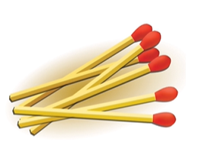
diêm
iêm
iê
m
diêm
diêm

Slide 12


yêm
yêm
yê
m
yêm
yêm

Slide 13

thiêp
iêp
iê
p
tấm thiêp
tấm thiêp

Slide 14
diêm
yêm
thiêp
iêm
yêm
iêp

Slide 15

iêm
diêm
yêm
yêm
iêp
thiêp

Slide 16
MỞ RỘNG VỐN TỪ

Slide 17
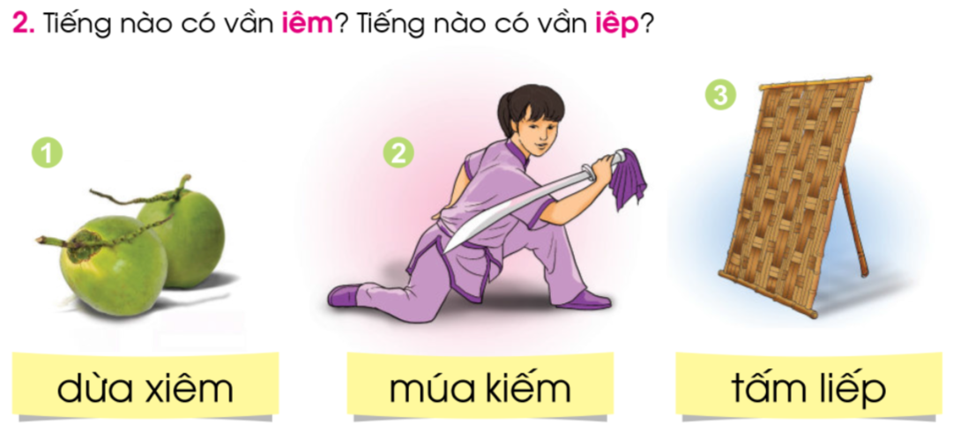
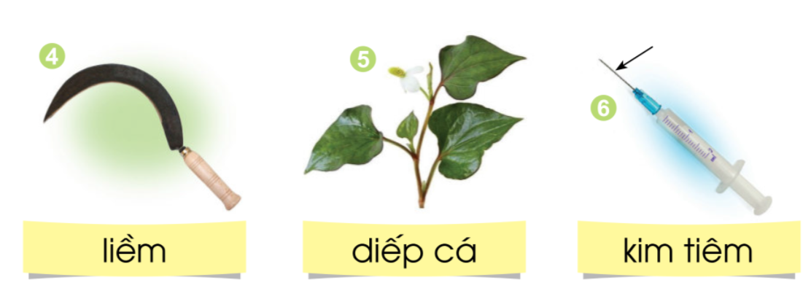

Slide 18


Slide 19
THƯ GIÃN

Slide 20
TẬP ĐỌC

Slide 21


Slide 22


Slide 23

nằm mơ
bị quạ cắp
chiêm chiếp
khe khẽ
LUYỆN ĐỌC TỪ NGỮ
êm quá
ngủ thiếp

Slide 24

1
2
3
4
5
6

Slide 25
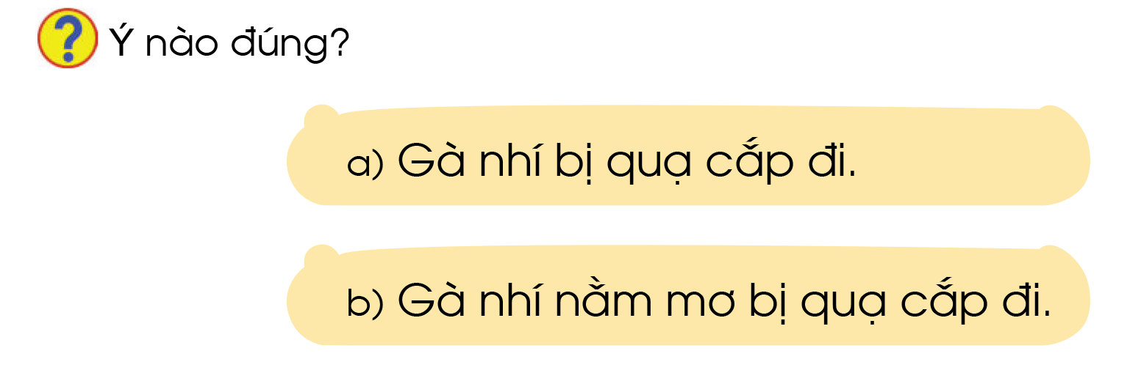

Slide 26
TẬP VIẾT

Slide 27


Slide 28

Ηłm
Ηłm

Slide 29
dΗłm

Slide 30
ΐếm
ΐếm

Slide 31
Ηłp
Ηłp

Slide 32
t
tấm hΗĞp

Slide 33
Hoc10 chúc các em học tốt!

